Slide 1
Y HỌC BÀO THAI:
“A RISING STAR”
TRONG SẢN PHỤ KHOA?
Phạm Thị Mỹ Hạnh
15/10/2025

Slide 2
Nội dung
01 | Thai bất thường đi đâu?
02 | Hành trình tiếp cận thai bất thường
03 | Hành trình người bệnh có thai bất thường
04 | Quản lý thai bất thường tại BVĐKVĐ
05 | Các thiết lập hệ thống: quy trình, giá dv, mẫu hs, nhân sự, TTB-VT, đối tác.

Slide 3
1. THAI BẤT THƯỜNG ĐI ĐÂU?
Thai phụ khám thai:
  Thai và mẹ bình thường → QL thai thường quy theo QT BYT
  Mẹ bất thường (TSG, ĐTĐ và các bệnh lý kèm theo...) → nhập sản bệnh nếu cần can thiệp
  Thai bất thường (bất thường hình thái phát hiện trên siêu âm 2%-7%, bất thường kết quả sàng lọc trước sinh 1.8%-2%, bố mẹ mang gen bệnh).
      → Gửi đến tổ chức: hướng dẫn đến TT CDTS PSTW/ PSHN
      → Gửi đến cá nhân các bs YHBT (bs Võ Tá Sơn, bs Nguyễn Ngọc Tú v.v)

Slide 4
Thai bất thường ra đi….
Mất cơ hội học hỏi về chuyên môn do không tiếp tục theo dõi được thai kỳ
Mất cơ hội xây dựng thương hiệu và uy tín của BV và BS
“Mất” người bệnh tiềm năng

Slide 5
2. HÀNH TRÌNH TIẾP CẬN THAI BẤT THƯỜNG
1. Bất thường hình thái
Phân chia, biệt hóa không hoàn thiện/ hc dải sợi ối
Nhiễm trùng (CMV, Toxo, Parro virus …)
Bất thường di truyền (NST, gen).
Đ,giá ảnh hưởng k.n sống hoặc CLCS nghiêm trọng
Nặng
Không quá nặng và gđ chấp nhận
Đánh giá mức độ biểu hiện kiểu hình: k.n sống và CLCS
Nặng
Không quá nặng và gđ chấp nhận
MDT
BSYHBT/CĐHA/MDT
ĐCTN
TD tiến triển, dự phòng cuộc đẻ, chuẩn bị can thiệp sau sinh
BSYHBT/BSDT
Lấy mẫu tế bào của thai để xn:
Chọc ối (>16w) HOẶC Sinh thiết gai rau (>13w)
2. Bất thường sàng lọc trước sinh
3. Bố mẹ mang gen bệnh
4. Chuyển phôi thể khảm
Không bất thường di truyền
MDT
Khám thai thường quy

Slide 6
3. HÀNH TRÌNH NGƯỜI BỆNH CÓ THAI BẤT THƯỜNG
Phòng siêu âm
Hội chẩn
Khám thai thường quy
Đưa ra MDT
1. Thai bất thường hình thái
ĐCTN
TD tiến triển, dự phòng cuộc đẻ, chuẩn bị can thiệp sau sinh
(+)
(-)
Phòng tư vấn chọc ối
2. Bất thường sàng lọc trước sinh
3. Bố mẹ mang gen bệnh
4. Chuyển phôi thể khảm
Quản lý thai bất thường
Chọc ối làm XN di truyền và tư vấn kq
(-)

Slide 7
4. QUẢN LÝ THAI BẤT THƯỜNG TẠI BV ĐA KHOA VIỆT ĐỨC
Phòng siêu âm
Hội chẩn
Khám thai thường quy
Đưa ra MDT
1. Thai bất thường hình thái
ĐCTN
TD tiến triển, dự phòng cuộc đẻ, chuẩn bị can thiệp sau sinh
(+)
(-)
Phòng tư vấn chọc ối
2. Bất thường sàng lọc trước sinh
3. Bố mẹ mang gen bệnh
4. Chuyển phôi thể khảm
Quản lý thai bất thường
Chọc ối làm XN di truyền và tư vấn kq
(-)

Slide 8
SETUP
Soạn thảo quy trình: QT Chọc ối, QT ĐCTN, QT hoạt động của MDT
Xây dựng bảng giá: phí siêu âm hội chẩn, phí tư vấn chọc ối, phí MDT, phí thủ thuật chọc ối, phí xét nghiệm di truyền.
Chọn đối tác xét nghiệm: Gensolution? Genolife? Tại chỗ?
Thành viên MDT: bs YHBT, bs CĐHA (SA + MRI), bs DT, bs Ngoại, bs Nhi (nội nhi, ngoại nhi, nhi sơ sinh). Thành viên tại viện? chuyên gia?
Trang thiết bị, vật tư
Mẫu hồ sơ

Slide 9
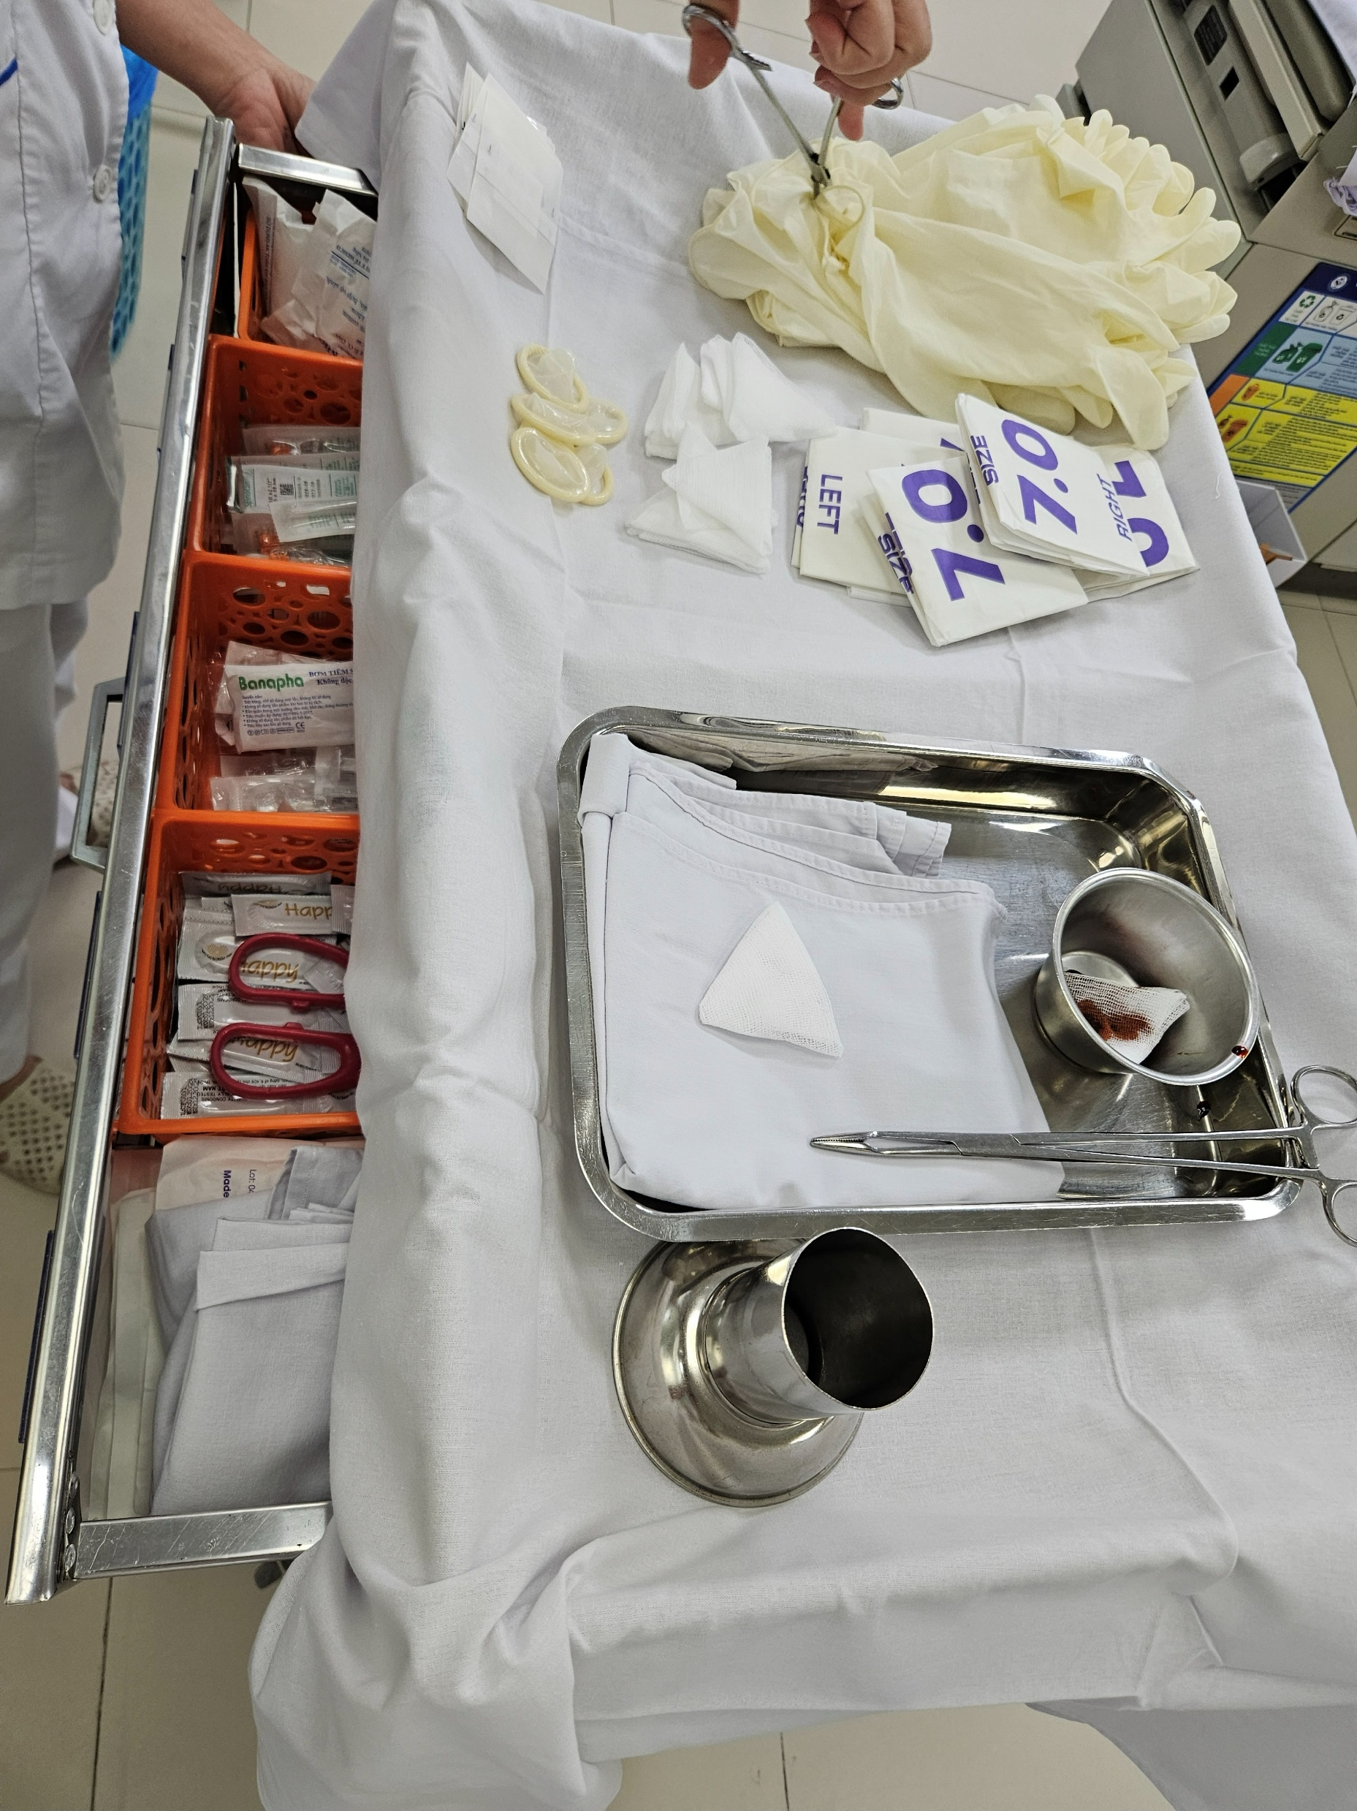
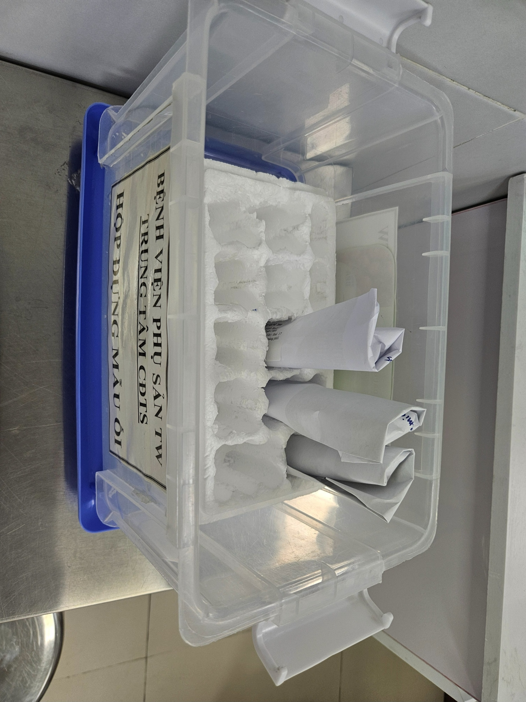
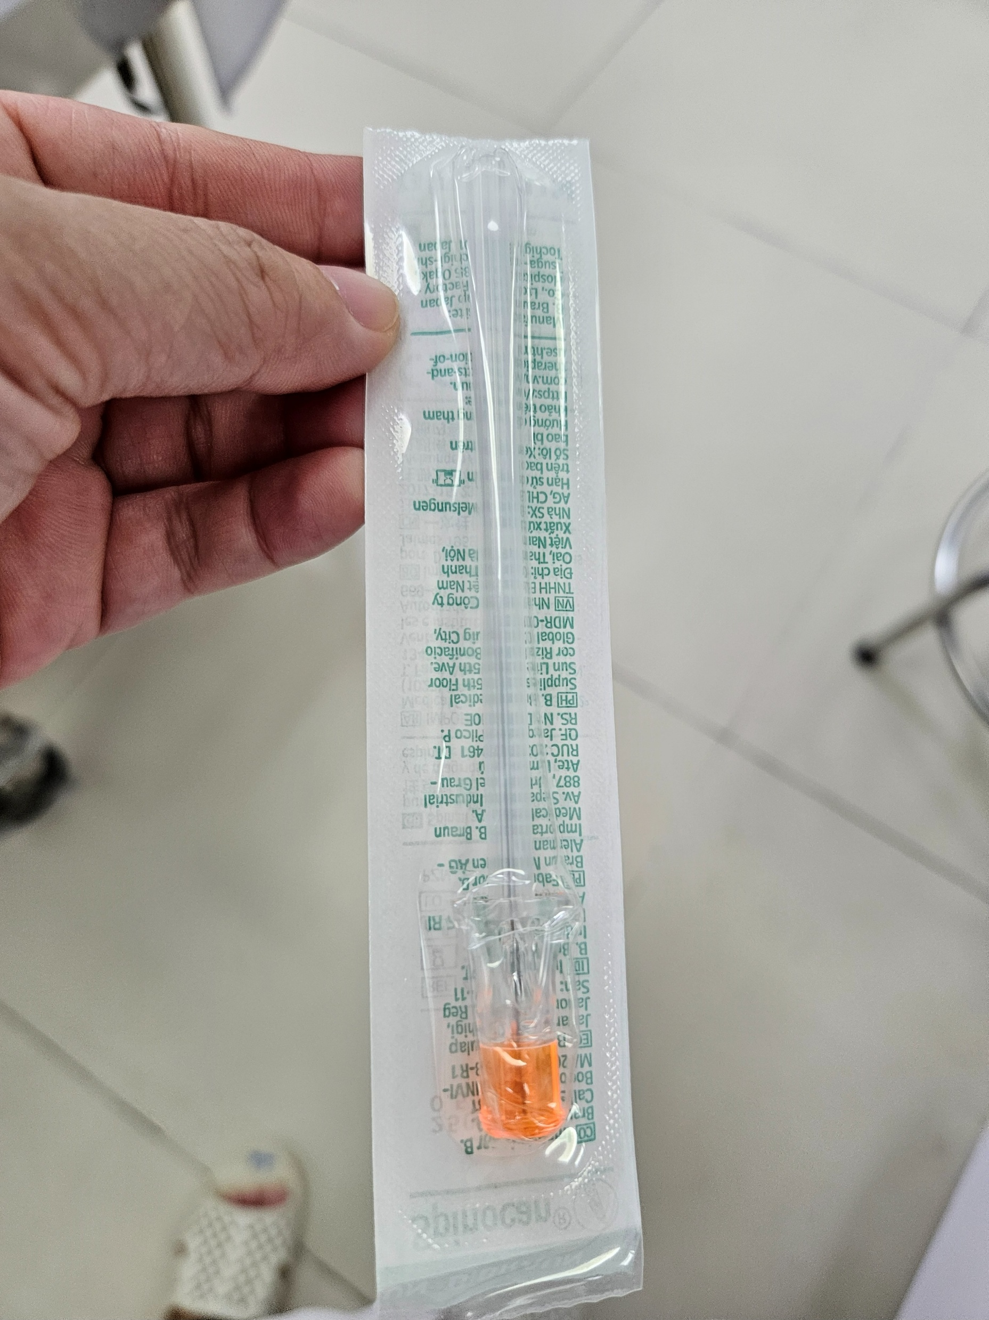
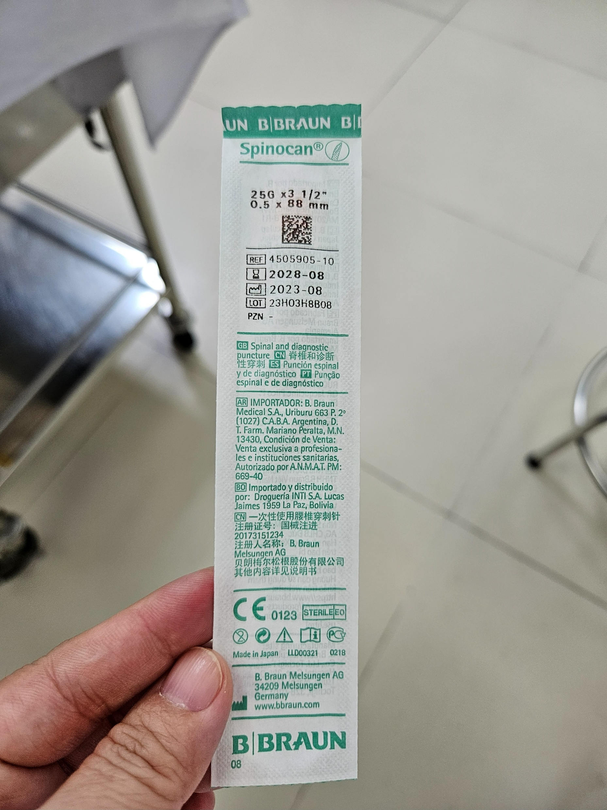
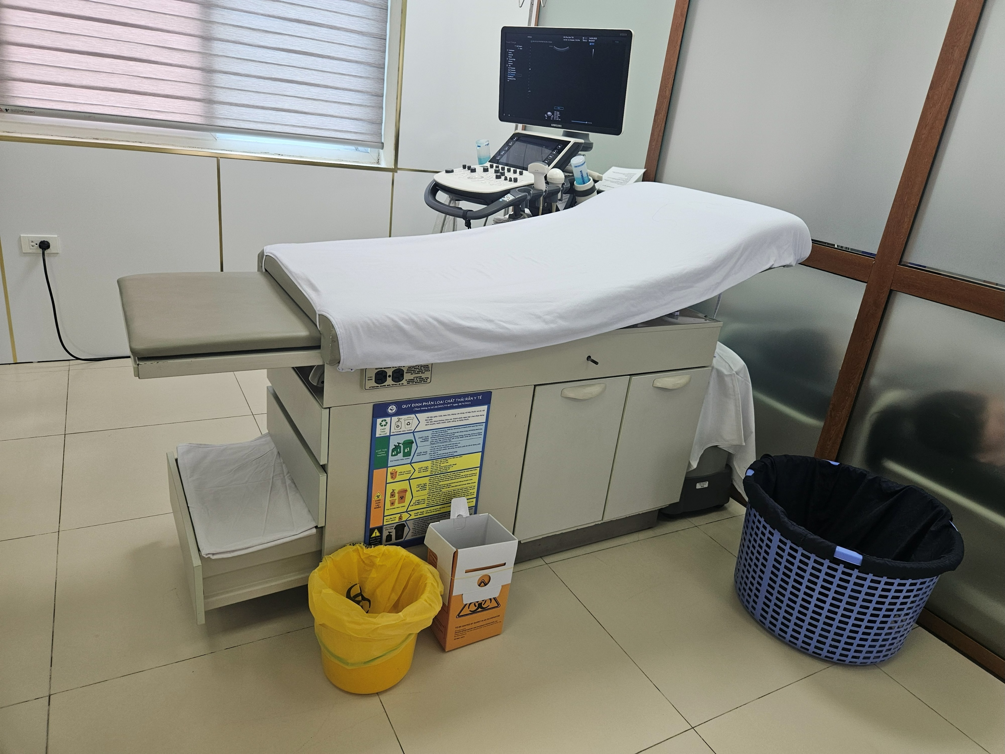

Slide 10
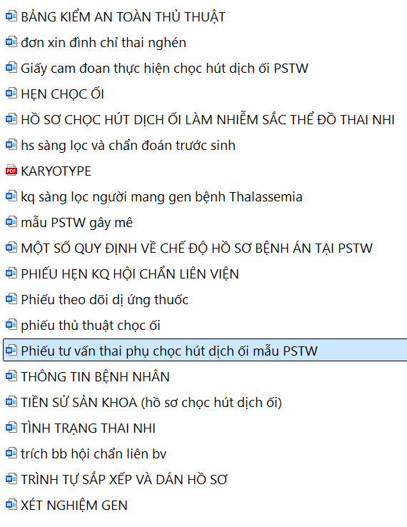
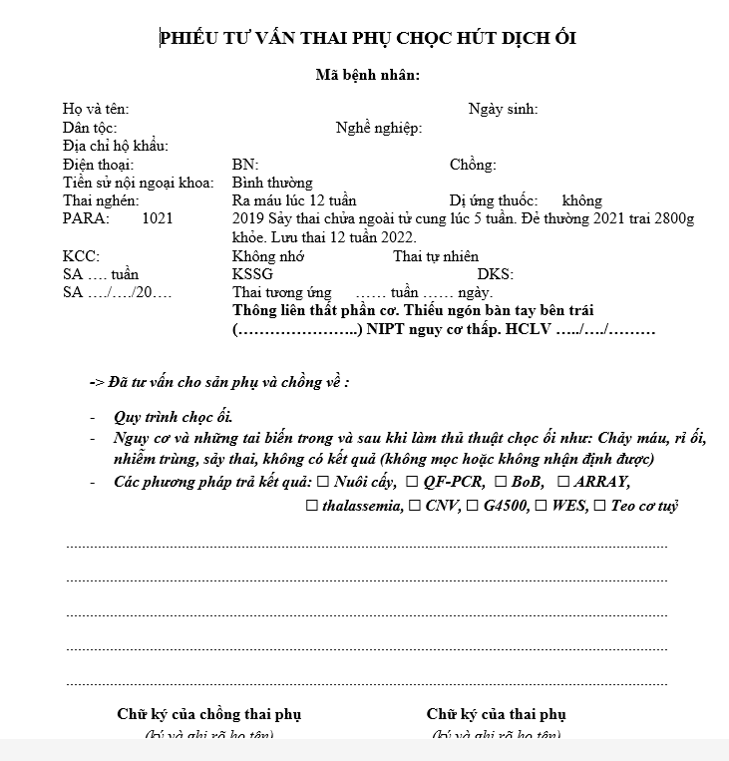

Slide 11
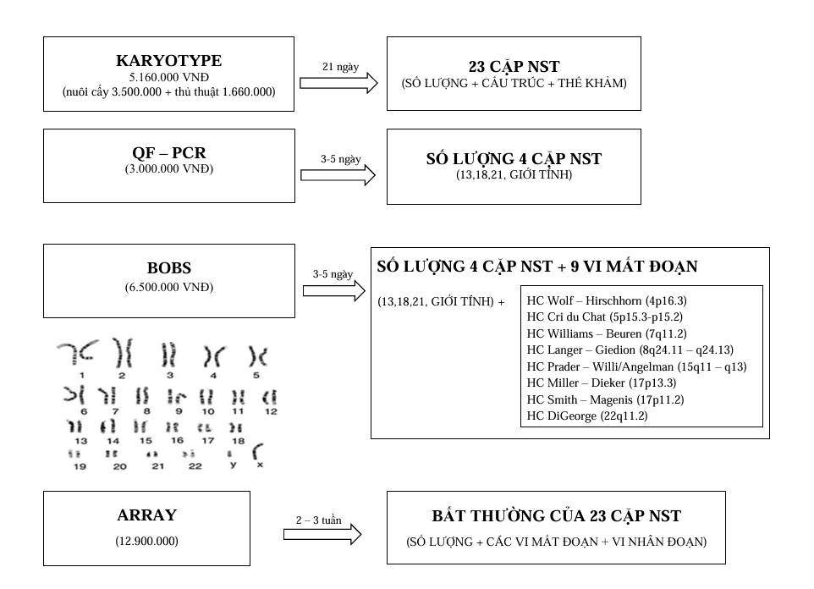

Slide 12
Chuẩn bị người bệnh
Xét nghiệm cơ bản:
CTM, SHM, ĐM cơ bản
Nước tiểu
Điện giải
Siêu âm
Khám chuyên khoa:
Hẹn lịch:

Slide 13
Vào ngày chọc ối
Tiếp đón
Phòng chờ: đo huyết áp, thay váy, hướng dẫn, trấn an
Thực hiện thủ thuật
Nghỉ ngơi 30-60 phút.
Đơn về: kháng sinh + giảm co
Siêu âm lại xác nhận tim thai, ối, rau trước khi cho về

Slide 14
Kỹ thuật chọc ối
Bàn chọc ối : cao sao cho bụng thai phụ ngang tầm bụng thủ thuật viên, đầu nâng 30-45 độ.
Bộ chọc hút ối
Dụng cụ sát trùng
  Săng lỗ vô trùng
  Bao cao su vô trùng để bọc đầu dò siêu âm
  Gel siêu âm vô trùng
  Hai bơm tiêm 10 ml
  Kim chọc ối 25 G, 0,8mm ĐK, dài 8,8 cm (thường là kim chọc tủy sống)
  Lọ đựng nước ối vô trùng : ống nghiệm 14, đáy tròn, dung tích 10ml.

Slide 15
Ekip chọc ối
1 bs phụ siêu âm
1 bs thực hiện thủ thuật
1 điều dưỡng hướng dẫn bệnh nhân, cầm lọ thu ối, phụ trách giấy tờ
1 điều dưỡng tít dụng cụ

Slide 16
